Slide 1

Instrumenty terytorialne
na Dolnym Śląsku
w perspektywie 2021-2027
27 maja 2025 r., Jelenia Góra

Slide 2

Podejście terytorialne w perspektywie 2021-2027
W perspektywie finansowej 2014-2020 Instrument ZIT realizowany był we Wrocławskim Obszarze Funkcjonalnym oraz na obszarach funkcjonalnych głównych miast województwa: Wałbrzycha i Jeleniej Góry.
W perspektywie 2021-2027 zmieniła się formuła podejścia do instrumentów terytorialnych (IT). W ramach instrumentów ZIT/IIT kluczowe było odpowiednie przygotowanie ich Strategii. Właściwe zdiagnozowanie potrzeb i potencjałów poszczególnych obszarów instrumentów terytorialnych przy odpowiednich konsultacjach i zaangażowaniu partnerów społecznych w myśl zasady partnerstwa pozwoliło określić działania - projekty zintegrowane oraz wiązki projektów, predysponowane i preferowane do realizacji.
Zarząd Województwa Dolnośląskiego w dniu 12 marca 2020 r. podjął decyzję w sprawie propozycji delimitacji podejścia terytorialnego realizowanego w ramach Regionalnego Programu Operacyjnego Województwa Dolnośląskiego 2021-2027. Przyjęto założenie, że do realizacji ZIT w perspektywie 2021-2027 jest konieczne zaangażowanie minimum 70% jst wskazanych w delimitacji.
18 marca 2020 r. zwrócono się do wszystkich jst o podjęcie działań mających na celu nawiązanie oddolnej współpracy, której efektem będzie podpisanie listów intencyjnych lub zawiązanie porozumień pomiędzy jst w ramach planowanych do realizacji instrumentów terytorialnych.

Slide 3
Podejście terytorialne w perspektywie 2021-2027
Po przeprowadzeniu szerokich konsultacji społecznych ZWD z przedstawicielami jst, mając na uwadze pozytywne doświadczenia z funkcjonowania IT w perspektywie 2014-2020 oraz na podstawie kształtu porozumień i listów intencyjnych poszczególnych jst wypracowanych oddolnie przez jst, scharakteryzowano podejście terytorialne obejmujące cały obszar województwa (wszystkie jst) poprzez 7 MOF;
14 listopada 2022 r. Zarząd Województwa Dolnośląskiego podjął uchwałę nr 6140/VI/22 w sprawie przyjęcia projektu propozycji wyznaczenia miejskich obszarów funkcjonalnych celem realizacji podejścia terytorialnego w ramach projektu programu Fundusze Europejskie dla Dolnego Śląska 2021-2027;
19 grudnia 2022 r. Minister Funduszy i Polityki Regionalnej wydał pozytywną opinię w sprawie przyjęcia projektu propozycji wyznaczenia miejskich obszarów funkcjonalnych;
22 maja 2023 r. Zarząd Województwa Dolnośląskiego podjął uchwałę nr 6945/VI/23 sprawie przyjęcia wyznaczonych obszarów celem realizacji podejścia terytorialnego w ramach programu Fundusze Europejskie dla Dolnego Śląska 2021-2027. W uchwale wskazano 6 ZIT oraz 1 IIT – pokrywające swoim funkcjonowaniem obszar całego województwa dolnośląskiego.

Slide 4
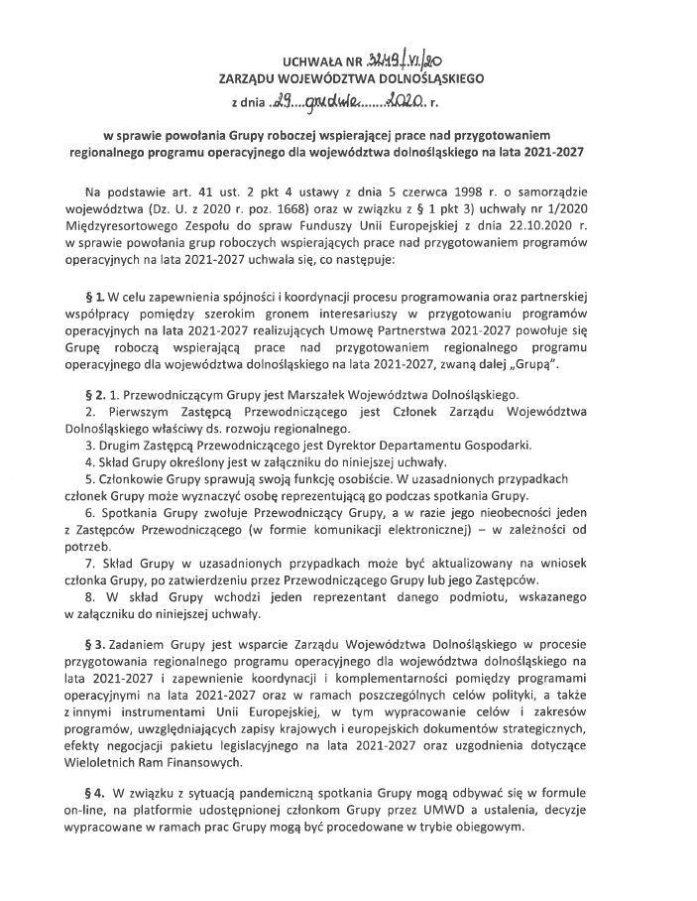
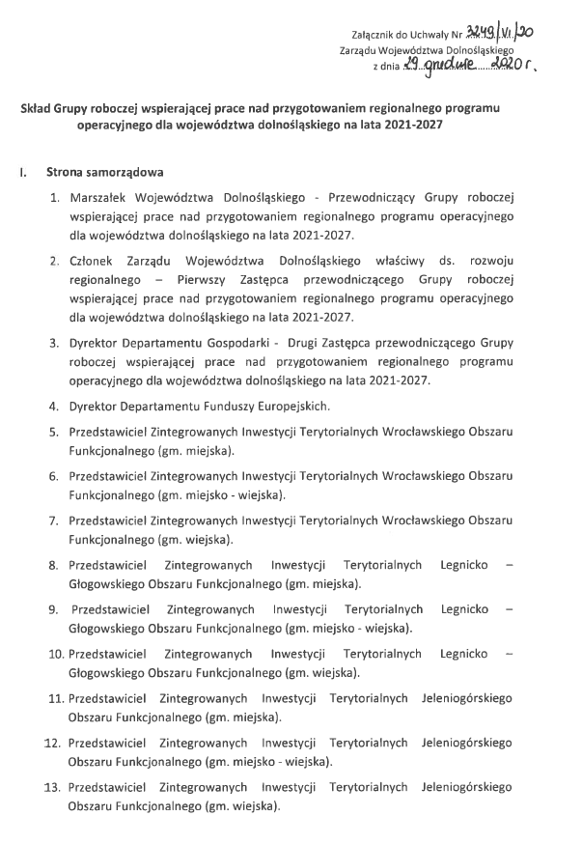
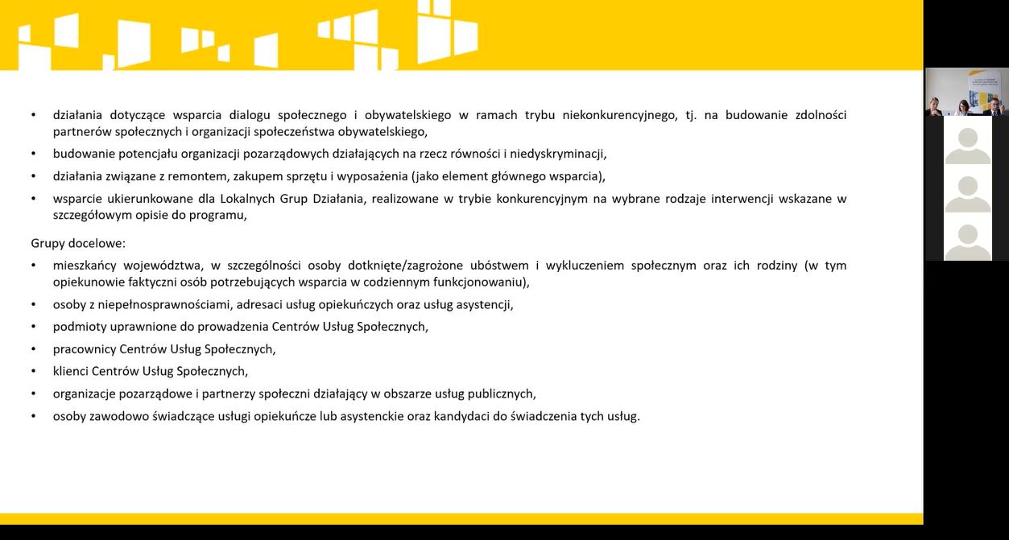
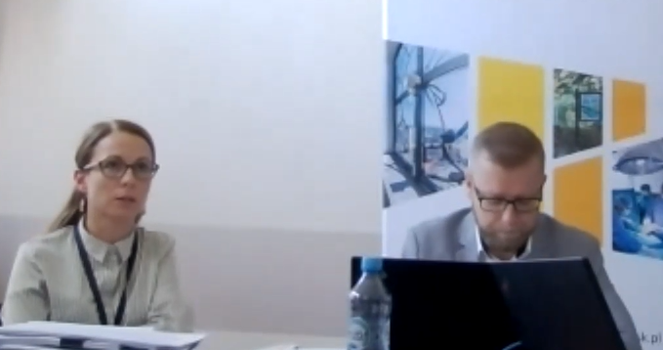
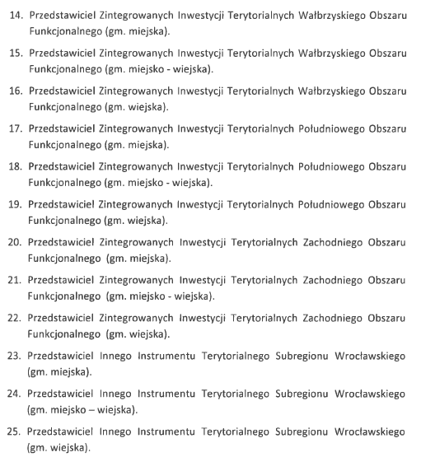
Podejście terytorialne w perspektywie 2021-2027
–
współpraca podczas programowania
29 grudnia 2020 r. Zarząd Województwa Dolnośląskiego podjął uchwałę nr 3249/VI/20 w sprawie powołania Grupy roboczej wspierającej prace nad przygotowaniem regionalnego programu operacyjnego dla województwa dolnośląskiego na lata 2021-2027 (FEDS).
Grupa spotykała się 17 razy (głównie on-line) – zanim rozpoczęły się ogólnodostępne konsultacje społeczne projektu programu - odbyły się dyskusje oraz warsztaty, podczas których zgłaszano konkretne propozycje zapisów, w tym dotyczące kształtu podejścia terytorialnego i kierunków interwencji proponowanych dla instrumentów terytorialnych.
13 października i 15 grudnia 2021 r. odbyły się dedykowane spotkania dla CP5 – w formule hybrydowej

Slide 5
ZIT / IIT
Dolny Śląsk – cały obszar województwa został objęty instrumentami terytorialnymi
WrOF(Wrocławski obszar funkcjonalny)–gminy: Sobótka, Kąty Wrocławskie, Kobierzyce, Żurawina, Siechnice, Wrocław, Oborniki Śląskie, Wisznia Mała, Trzebnica, Zawonia, Długołęka, Czernica, Oława, Jelcz-Laskowice, Oleśnica, Dobroszyce, Zawonia;
LGOF (Legnicko-Głogowski obszar funkcjonalny)–gminy powiatów: legnickiego, polkowickiego, głogowskiego, lubińskiego i górowskiego;
JOF (Jeleniogórski obszar funkcjonalny)–gminy powiatów: lwóweckiego, jeleniogórskiego, złotoryjskiego oraz gminy Olszyna, Leśna, Świeradów-Zdrój, Marciszów i Bolków;
WOF (Wałbrzyski obszar funkcjonalny)–gminy powiatów: kamiennogórskiego, jaworskiego, świdnickiego i wałbrzyskiego, Nowa Ruda, Nowa Ruda gmina i Radków;
POF (Południowy obszar funkcjonalny) –gminy powiatów: dzierżoniowskiego, kłodzkiego (bez Nowej Rudy, Nowej Rudy gminy i Radkowa) i ząbkowickiego;
ZOF (Zachodni obszar funkcjonalny)–gminy powiatów: bolesławieckiego, zgorzeleckiego, lubańskiego;
IIT subregionu wrocławskiego–gminy: Cieszków, Milicz, Krośnice, Twardogóra, Międzybórz, Syców, Dziadowa Kłoda, Bierutów, Wiązów, Domaniów, Przeworno, Strzelin, Borów, Kondratowice, Jordanów Śląski, Mietków, Kostomłoty, Udanin, Środa Śląska, Malczyce, Brzeg Dolny, Wołów, Wińsko, Prusice, Żmigród;

Slide 6
ZIT / IIT – dlaczego te formy?
ROZPORZĄDZENIE PARLAMENTU EUROPEJSKIEGO I RADY (UE) 2021/1060
z dnia 24 czerwca 2021 r. (…).
Artykuł 28
Zintegrowany rozwój terytorialny
W przypadku gdy państwo członkowskie wspiera zintegrowany rozwój terytorialny, czyni to w oparciu o strategie rozwoju terytorialnego lub lokalnego w dowolnej z następujących form:
a) zintegrowane inwestycje terytorialne;
b) rozwój lokalny kierowany przez społeczność; lub
c) inne narzędzie terytorialne wspierające inicjatywy opracowane przez państwo członkowskie.
Realizując strategie rozwoju terytorialnego lub lokalnego w ramach więcej niż jednego Funduszu, państwo członkowskie zapewnia spójność i koordynację między odnośnymi Funduszami.
UMOWA PARTNERSTWA DLA REALIZACJI POLITYKI SPÓJNOŚCI 2021-2027 W POLSCE
8. Instrumenty terytorialne
8.1. Instrumenty terytorialne –założenia funkcjonowania
W perspektywie finansowej 2021-2027 będą wykorzystywane wszystkie, wymienione w art. 28 rozporządzenia ogólnego, instrumenty terytorialne. Należą do nich: zintegrowane inwestycje terytorialne ZIT, rozwój lokalny kierowany przez społeczność –RLKSoraz inne instrumenty terytorialne –IIT.
IITto zbiór nowych instrumentów będący w gestii państwa członkowskiego, dlatego nie posiada jednorodnej definicji w rozporządzeniu ogólnym.

Slide 7
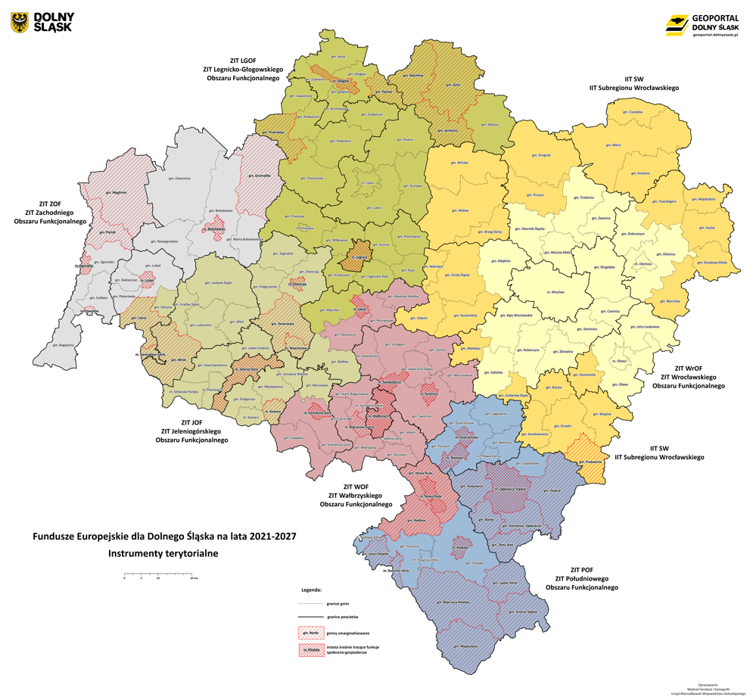

Slide 8
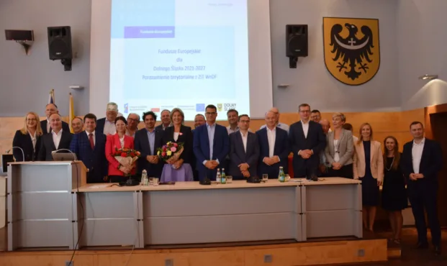
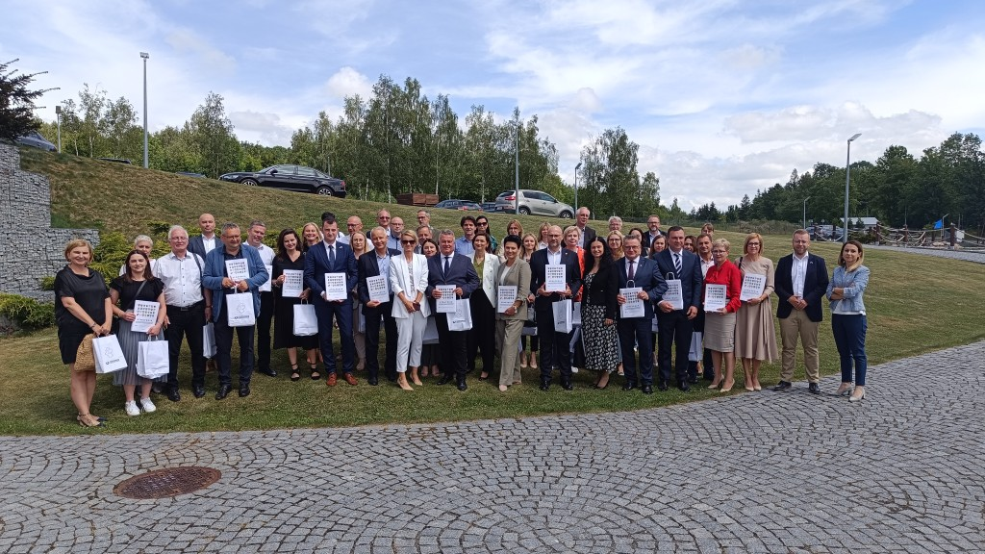
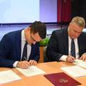
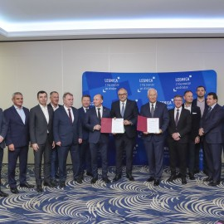
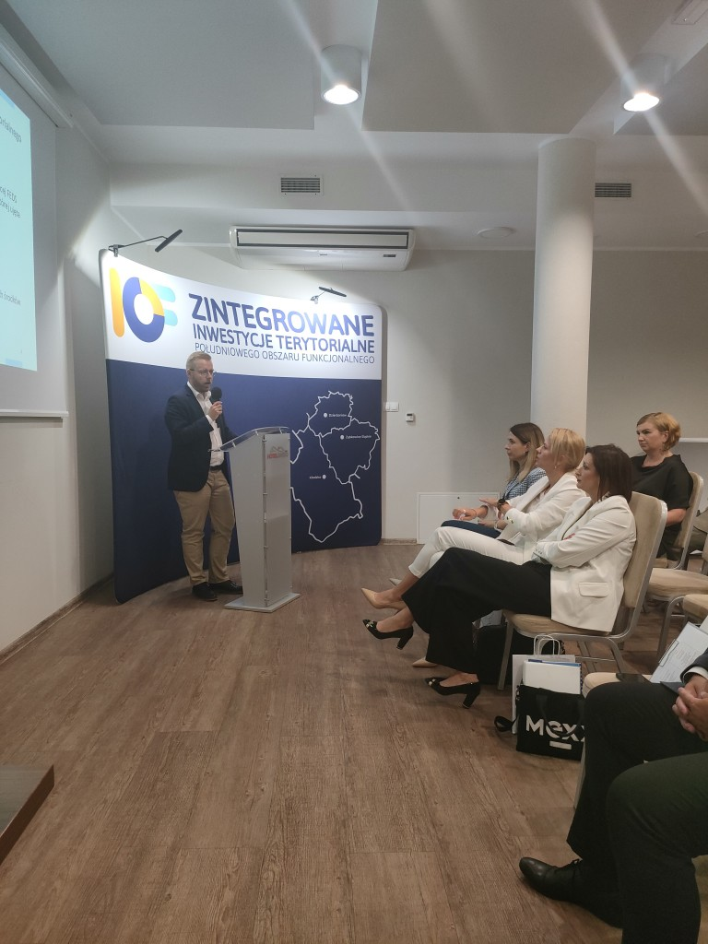
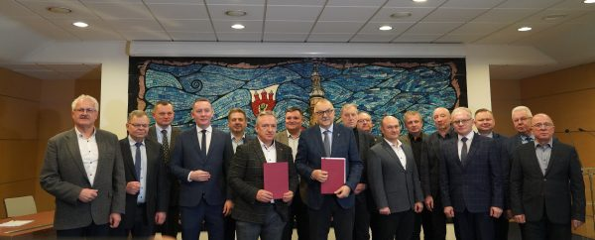
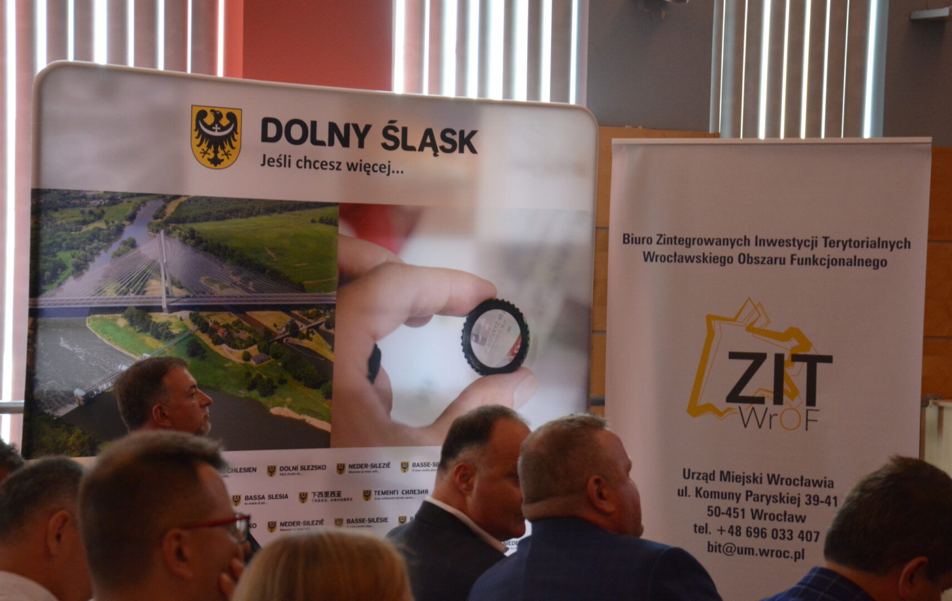
Porozumienia terytorialne w sprawie określenia zasad realizacji projektów strategicznych w ramach danego instrumentu terytorialnego oraz opinie do Strategii ZIT/IIT

Slide 9
Porozumienia terytorialne w sprawie określenia zasad realizacji projektów strategicznych w ramach danego instrumentu terytorialnego oraz opinie do Strategii ZIT/IIT
Nazwa ZIT/IIT | Data zawarcia porozumienia | Data wydania pierwszej pozytywnej opinii do strategii
ZIT Wrocławskiego Obszaru Funkcjonalnego | Porozumienie nr DG-R/53/2023 z dnia 22.08.2023 r. | 24.08.2023 r.
ZIT Wałbrzyskiego Obszaru Funkcjonalnego | Porozumienie nr DG-R/72/2023 z dnia 13.12.2023 r. | 15.04.2024 r.
ZIT Jeleniogórskiego Obszaru Funkcjonalnego | Porozumienie nr DG-R/73/2023 z dnia 14.12.2023 r. | 18.12.2023 r.
ZIT Legnicko-Głogowskiego Obszaru Funkcjonalnego | Porozumienie nr DG-R/55/2023 z dnia 10.10.2023 r. | 19.04.2024 r.
ZIT Południowego Obszaru Funkcjonalnego | Porozumienie nr DG-R/7/2024 z dnia 7.02.2024 r. | 18.06.2024 r.
ZIT Zachodniego Obszaru Funkcjonalnego | Porozumienie nr DG-R/3/2024 z dnia 29.01.2024 r. | 06.08.2024 r.
IIT Subregionu Wrocławskiego | Porozumienie nr DG-R/54/2023 z dnia 23.09.2023 r. | 06.08.2024 r.

Slide 10
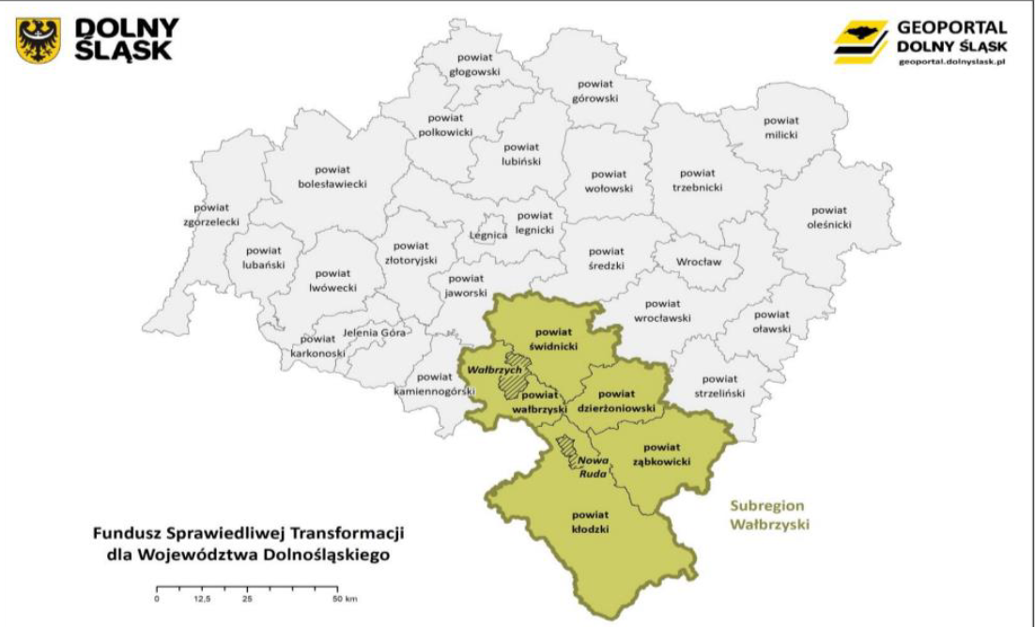
Jak wygląda wdrażanie Strategii terytorialnych na Dolnym Śląsku:
W ramach środków FEDS 2021-2027 Zarząd Województwa Dolnośląskiego dedykował ponad 550 mln euro środków do realizacji w ramach instrumentów terytorialnych (ZIT oraz IIT) głównie poprzez niekonkurencyjny tryb wyboru projektów.
To prawie 24% alokacji całego programu FEDS 2021-2027, z czego 284 mln euro dedykowane jest na obszary południowe województwa, tj. ZIT Wałbrzyskiego Obszaru Funkcjonalnego oraz ZIT Południowego Obszaru Funkcjonalnego, aby umożliwić zmniejszenie występujących dysproporcji i dać impuls do rozwoju (obydwa ZIT korzystają dodatkowo ze środków FST).
Łącznie alokacja na 7 IT w FEDS 2021-2027
wynosi
(środki EFRR, EFS+ oraz FST):
550 616 782 eur.

Slide 11

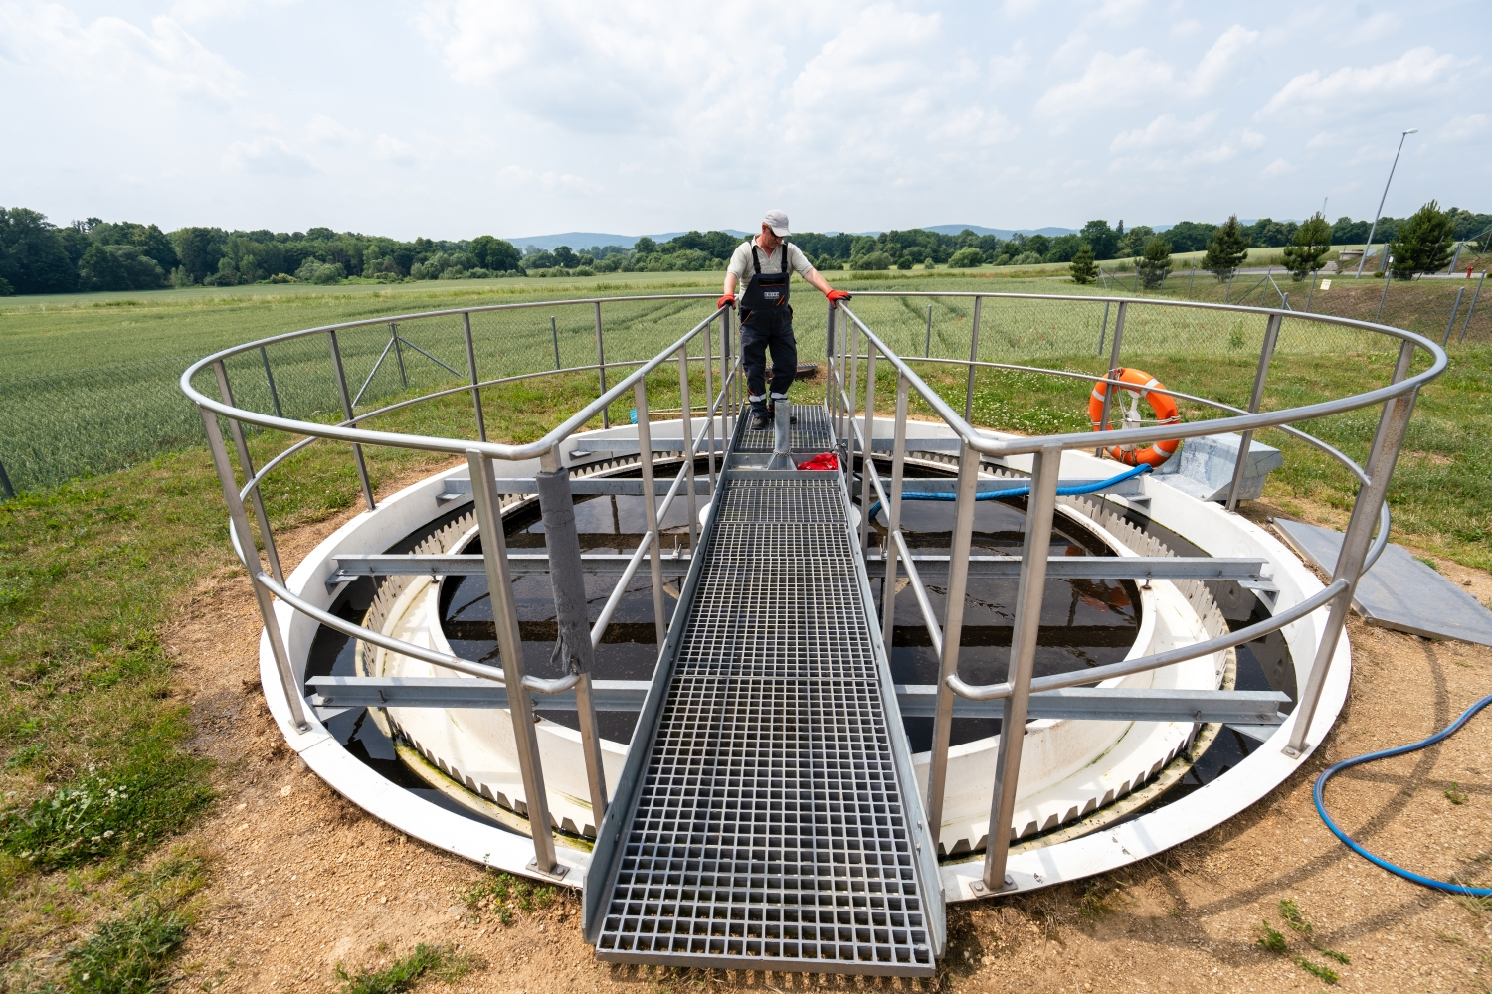
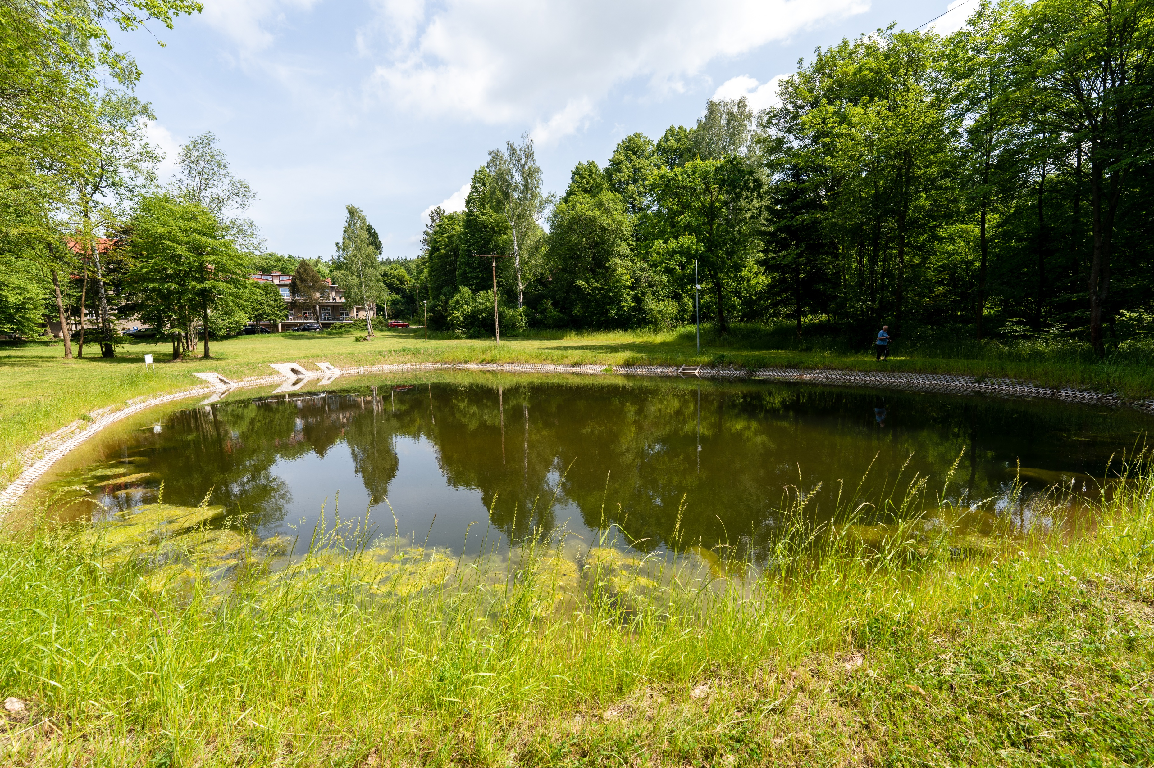
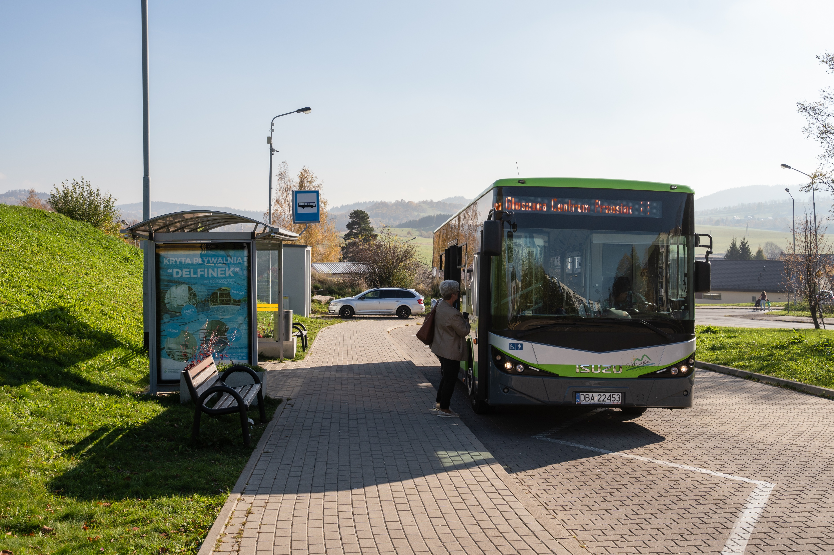

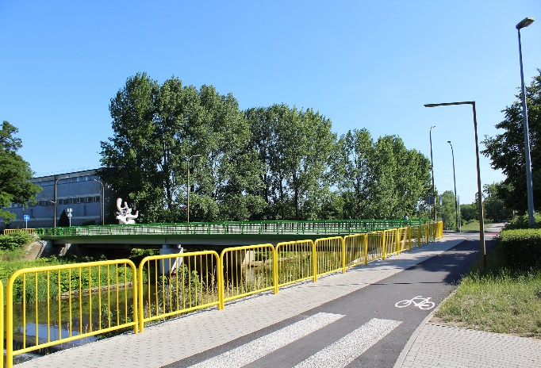
2
Projekty EFRR:
Efektywność energetyczna Infrastruktura wod-kan Bioróżnorodność
Mobilność miejska Rozwój przestrzeni publicznej (CP5)

Slide 12



Projekty EFS+:
Przedszkola Szkoły zawodowe Usługi społeczne

Slide 13
Alokacja oraz obszary wsparcia Instrumentów Terytorialnych :
Cel szczegółowy | Cel polityki / obszar wsparcia | ZIT Zachodniego Obszaru Funkcjonalnego | ZIT Jeleniogórskiego Obszaru Funkcjonalnego | ZIT Legnicko-Głogowskiego Obszaru Funkcjonalnego | ZIT Wałbrzyskiego Obszaru Funkcjonalnego | ZIT Wrocławskiego Obszaru Funkcjonalnego | ZIT Południowego Obszaru Funkcjonalnego | IIT Subregionu Wrocławskiego
RSO 2.1 | CP2 efektywność energetyczna | 2 220 000 | 2 220 000 | 3 355 442 | 2 009 558 | 2 590 000 | 2 405 000 | 3 700 000
RSO 2.5 | CP2 gospodarka wodno-ściekowa |  | 24 698 495 | 19 015 750 | 662 507 | 22 677 751 | 5 606 192 | 1 288 618
RSO 2.7 | CP2 ochrona bioróżnorodności | 4 830 502 | 4 902 211 | 5 668 788 | 4 726 287 | 7 219 088 | 4 368 160 | 7 193 059
RSO 2.8 | CP2 mobilność miejska | 8 275 793 | 8 275 793 | 12 508 535 | 7 491 299 | 9 655 092 | 8 965 443 | 13 792 989
RSO 5.1 | CP5 obszary miejskie | 10 665 905 | 11 992 808 | 19 161 169 | 17 216 337 | 17 140 829 | 13 712 175 | 10 423 425
ESO 4.6 | EFS+ Przedszkola | 2 100 000 | 900 000 | 1 537 000 | 1 071 772 | 1 774 909 | 2 210 989 | 800 000
ESO 4.6 | EFS+ Szkoły zawodowe | 1 743 051 | 1 449 195 | 3 063 000 | 1 628 228 | 1 555 704 | 478 022 | 2 000 000
ESO 4.11 | EFS+ Usługi społeczne | 3 985 311 | 1 667 755 | 1 000 000 | 4 177 546 | 4 986 586 | 2 010 989 | 2 000 000
 | EFS+ PT | 428 714 | 428 714 | 428 714 | 428 714 | 427 714 | 428 714 | 428 714
JSO 8.1 | FST |  |  |  | 123 929 245 |  | 80 912 482
Razem EFRR |  | 25 992 200 | 52 089 307 | 59 709 684 | 32 105 988 | 59 282 760 | 35 056 970 | 36 398 091
Razem EFS + |  | 8 257 076 | 4 445 664 | 6 028 714 | 7 306 260 | 8 744 913 | 5 128 714 | 5 228 714
Razem FST |  |  |  |  | 123 929 245 |  | 80 912 482
Razem EFRR, EFS+, FST |  | 34 249 276 | 56 534 971 | 65 738 398 | 163 341 493 | 68 027 673 | 121 098 166 | 41 626 805

Slide 14
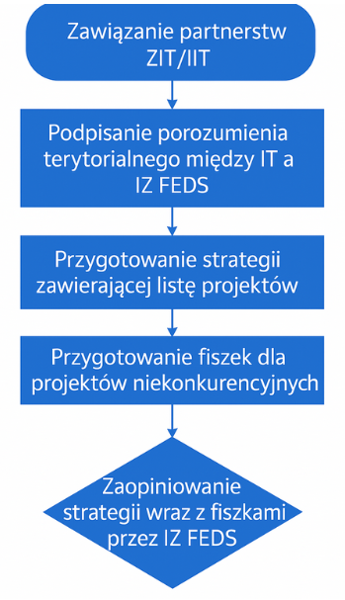
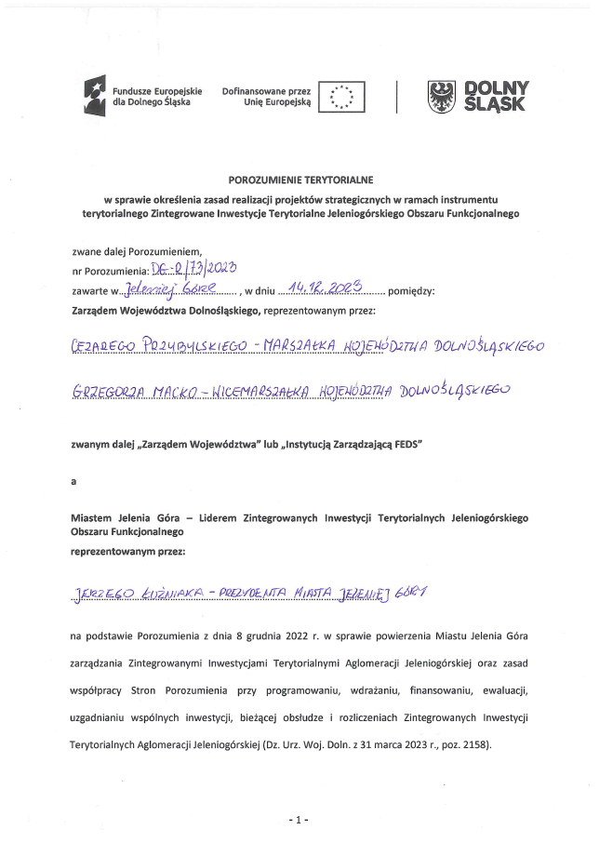

Jak wygląda wdrażanie instrumentów terytorialnych na Dolnym Śląsku:

Slide 15
Jak wygląda wdrażanie Strategii terytorialnych na Dolnym Śląsku:
Realizowane projekty muszą spełniać wymóg zintegrowania (definicje ujęte w porozumieniach terytorialnych) poprzez:
wpisanie się w definicję projektu zintegrowanego
lub
wpisanie się w wiązkę projektów
Projekt strategiczny, rozumiany jako projekt zintegrowany – to projekt, spełniający definicję określoną przez Ministerstwo Funduszy i Polityki Regionalnej w dokumencie pn. Zasady realizacji instrumentów terytorialnych w Polsce w perspektywie finansowej UE na lata 2021-2027, tj. projekt, który wpisuje się w cele rozwoju obszaru funkcjonalnego objętego instrumentem i jest ukierunkowany na rozwiązywanie wspólnych problemów rozwojowych – oznacza to, że projekt ten ma wpływ na więcej niż 1 gminę w Miejskim Obszarze Funkcjonalnym (MOF) oraz jego realizacja jest uzasadniona zarówno w części diagnostycznej, jak i w części kierunkowej strategii. Projekt zintegrowany powinien spełniać przynajmniej jeden z dwóch warunków:
jest projektem partnerskim w rozumieniu art. 39 ustawy wdrożeniowej;
deklarowany jest wspólny efekt, rezultat lub produkt końcowy projektu, np. wspólne wykorzystanie stworzonej w jego ramach infrastruktury w przypadku projektów „twardych”, lub objęcie wsparciem w przypadku projektów „miękkich”, mieszkańców co najmniej 2 gmin Miejskiego Obszaru Funkcjonalnego, co powinno znaleźć swoje uzasadnienie zarówno w części diagnostycznej, jak i kierunkowej strategii.

Slide 16
Wiązka projektów -
projekt strategiczny może wpisywać się w wiązkę projektów, traktujemy go wówczas jak projekt zintegrowany
Przez wiązkę projektów rozumiana jest grupa projektów powiązanych ze sobą merytorycznie lub funkcjonalnie w sposób na tyle bezpośredni i istotny, że ich planowanie, wdrażanie lub późniejsza eksploatacja wymaga skoordynowania.
Wiązka to grupa projektów, które spełniają co najmniej jeden z trzech warunków:
Na etapie przygotowania muszą być opracowywane równolegle i w sposób skoordynowany, z uwzględnieniem merytorycznej spójności między nimi lub synchroniczności późniejszego wdrażania;
2) Na etapie realizacji wymagają wdrażania skoordynowanego z uwagi na ścisłe powiązanie merytoryczne lub funkcjonalne;
3) Na etapie eksploatacji wymagają skoordynowanego zarządzania. Projekty w ramach danej wiązki powinny więc wykazywać wzajemną komplementarność i synergię. Projekt strategiczny wpisujący się w wiązkę projektów, spełniającą jeden z wyżej wskazanych 3 warunków, również rozumiany jest jako projekt zintegrowany.

Slide 17
„Cykl życia projektów”
Pozytywne zaakceptowanie strategii ZIT / IIT
Pozytywne zaopiniowanie fiszek projektowych
Wydanie pozytywnej opinii przez ZWD
w zakresie możliwości finansowania strategii
Wskazanie listy projektów strategicznych w ramach aneksów do porozumień terytorialnych
Wprowadzenie zmian*
w projektach
(najpóźniej do dnia ogłoszenia naboru)
Przekazanie listy projektów strategicznych wraz z zaakceptowanymi fiszkami do Departamentu Funduszy Europejskich (odpowiedzialny za ogłoszenie naboru i ocenę wniosków)
Nabór niekonkurencyjny
(ocena projektów)
Sporządzenie harmonogramu naborów oraz regulaminu naboru
Wybór projektu
do dofinansowania
Zmiany w projekcie wpływające na zapisy strategii ZIT / IIT wymagają ponownego opiniowania

Slide 18
Fiszki projektowe
Porozumienie terytorialne wprowadza wzór fiszki projektowej – obowiązkowego załącznika do Strategii terytorialnej
w przypadku ujęcia w strategii listy projektów niekonkurencyjnych.
Jest to uproszczony „wniosek o dofinansowanie” ujmujący ogólne informacje o planowanym projekcie. Jest podstawą do zweryfikowania, czy ujęte w Strategii terytorialnej projekty wskazane do wybrania do realizacji w ramach FEDS w sposób niekonkurencyjny, wpisują się w zakres wsparcia w ramach programu, alokację przypisaną danemu ZIT/IIT, spełniają wymogi dot. zintegrowania etc. Zawierają też informację o gotowości aplikacyjnej projektu.
Pozytywne zaopiniowanie fiszki przez IZ FEDS jest warunkiem obligatoryjnym do tego, aby nabór w trybie niekonkursowym został ogłoszony dla konkretnego projektu. Fiszki mogą być na etapie zaopiniowania Strategii, ocenione negatywnie. Po dokonaniu przez ZIT/IIT korekty fiszki opinia do strategii w zakresie listy projektów jest aktualizowana i fiszka (projekt) może uzyskać statut pozytywnie zaopiniowanej.
Proces uzgadniania fiszek jest prowadzony mniej formalnie, niż nabory projektów. Często najpierw fiszki projektowe są w trybie roboczym przesyłane przez instytucję reprezentującą ZIT/IIT w celu konsultacji do Departamentu Gospodarki i Promocji.
W razie konieczności odbywają się dodatkowe konsultacje fiszek z Departamentem Funduszy Europejskich/Dolnośląskim Wojewódzkim Urzędem Pracy. Fiszki mogą być poprawiane dowolną ilość razy, zanim zostaną pozytywnie zaopiniowane.

Slide 19
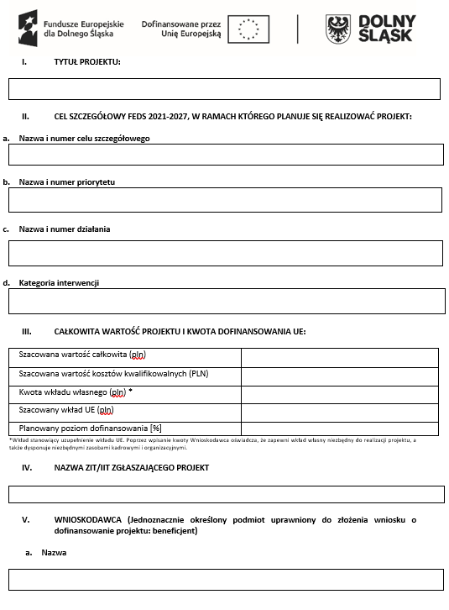
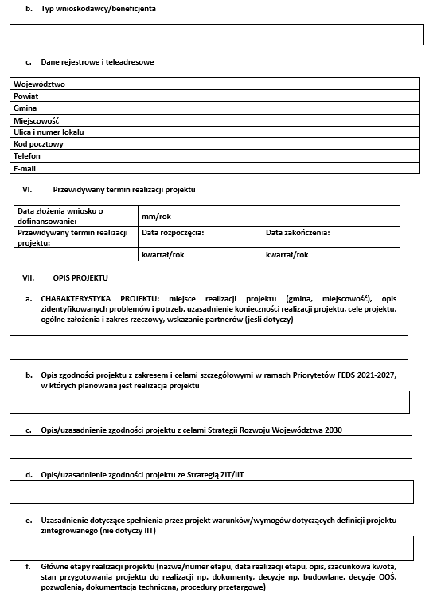
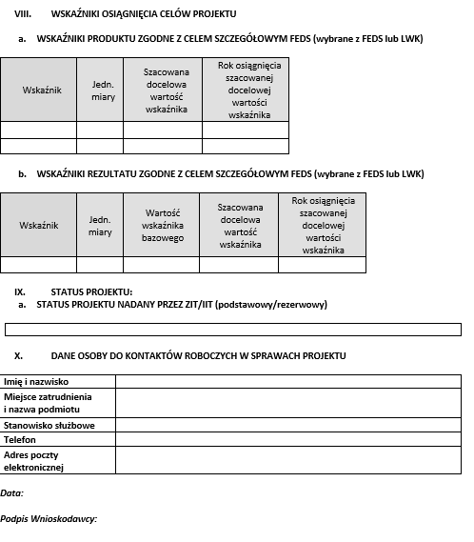
Wypracowany wzór fiszki projektowej (załącznik do Porozumień terytorialnych)

Slide 20
Realizacja Strategii poszczególnych instrumentów terytorialnych (ZIT/IIT) - stan na 15.05.2025 r.
ZIT Wrocławskiego Obszaru Funkcjonalnego
Porozumienie nr DG-R/53/2023 z dnia 22.08.2023 r.:
a) Aneks 1 z dnia 6.10.2023 r.
b) Aneks 2 z dnia 21.12.2024 r
c) Aneks 3 z dnia 04.04.2024 r.
d) Aneks 4 z dnia 02.01.2025 r.
2. ZIT Wałbrzyskiego Obszaru Funkcjonalnego
Porozumienie nr DG-R/72/2023 z dnia 13.12.2023 r.:
a) Aneks 1 z dnia 25.04.2024 r.
b) Aneks 2 z dnia 24.07.2024 r
c) Aneks 3 z dnia 6.12.2024 r.
d) Aneks 4 z dnia 9.04.2025 r.
3. ZIT Jeleniogórskiego Obszaru Funkcjonalnego
Porozumienie nr DG-R/73/2023 z dnia 14.12.2023 r.:
a) Aneks 1 z dnia 26.02.2024 r.
b) Aneks 2 z dnia 24.04.2024 r.
c) Aneks 3 z dnia 07.04.2025 r.
4. ZIT Legnicko-Głogowskiego Obszaru Funkcjonalnego
Porozumienie nr DG-R/55/2023 z dnia 10.10.2023 r.
a) Aneks 1 z dnia 24.04.2024 r.
b) Aneks 2 z dnia 23.08.2024 r.
c) Aneks 3 z dnia 18.11.2024 r.
d) Aneks 4 z dnia 13.05.2025 r.
5. ZIT Południowego Obszaru Funkcjonalnego
Porozumienie nr DG-R/7/2024 z dnia 7.02.2024 r.
a) Aneks 1 z dnia 08.07.2024 r.
b) Aneks 2 z dnia 26.08.2024 r.
c) Aneks 3 z dnia 23.12.2024 r.
d) Aneks 4 z dnia 17.02.2025 r.
e) Aneks 5 z dnia 11.04.2025 r.
6. ZIT Zachodniego Obszaru Funkcjonalnego
Porozumienie nr DG-R/3/2024 z dnia 29.01.2024 r.
a) Aneks 1 z dnia 04.12.2024 r.
b) Aneks 2 z dnia 30.12.2024 r.
c) Aneks 3 z dnia 17.04.2025 r.
7. IIT Subregionu Wrocławskiego
Porozumienie nr DG-R/54/2023 z dnia 23.09.2023 r.
a) Aneks 1 z dnia 22.11.2024 r.
b) Aneks 2 z dnia 17.12.2024 r.
c) Aneks 3 z dnia 27.01.2025 r.
d) Aneks 4 z dnia 27.03.2025 r.
Nazwa ZIT/IIT | Liczba projektów podstawowych ujętych w Strategii ZIT/IIT | Liczba projektów ujętych w załączniku 2 do Porozumienia terytorialnego | % udział zatwierdzonych fiszek
ZIT Wrocławskiego Obszaru Funkcjonalnego | 69 | 69 | 100 %
ZIT Wałbrzyskiego Obszaru Funkcjonalnego | 112 | 71 | 63 %
ZIT Jeleniogórskiego Obszaru Funkcjonalnego | 53 | 43 (w aneksie nr 3 usunięto 4 projekty, 3 projekty weszły na listę podstawową z listy rezerwowej) | 81%
ZIT Legnicko-Głogowskiego Obszaru Funkcjonalnego | 50 | 43 | 100 %
ZIT Południowego Obszaru Funkcjonalnego | 110 | 69 | 75,90 %
ZIT Zachodniego Obszaru Funkcjonalnego | 55 | 43 | 78,18 %
IIT Subregionu Wrocławskiego | 98 | 38 | 38,78 %

Slide 21
Wsparcie działania biur ZIT/IIT
Zakres wsparcia (CP5) obejmuje m.in.: - wsparcie podmiotów reprezentujących i koordynujących prace poszczególnych ZIT/IIT oraz działania na rzecz zwiększenia zdolności podmiotów reprezentujących i koordynujących prace ZIT/IIT w tym m.in.: koszty wynagrodzeń pracowników, koszty utrzymania biura, szkolenia dla pracowników, usługi prawne i księgowe związane z prowadzeniem Biura ZIT, konferencje, spotkania, wymiana doświadczeń.
Zakres wsparcia w ramach priorytetu PT EFS+ :
finansowane mogą być zadania związane z przygotowaniem, wdrażaniem i monitorowaniem Strategii.
Do zadań projektu wpisać można np.: przygotowanie projektu Strategii ZT oraz jej
aktualizacji, przygotowywanie i obsługa posiedzeń Komitetu Sterującego ZIT , koszty organizacji i udziału
w różnych formach szkoleniowych, w tym koszty delegacji służbowych związanych ze szkoleniami;
opracowanie ekspertyz, analiz, studiów, koncepcji itp.; koszty zakupu usługi wsparcia eksperckiego i
doradztwo specjalistyczne; tłumaczenia oraz weryfikacja tłumaczeń, wydatki związane z
przechowywaniem oraz archiwizacją dokumentów.

Slide 22
Przykładowe projekty, które otrzymały dofinansowanie na wsparcie działania biur ZIT
Tytuł projektu | Cel projektu | Kwota dofinansowania | Kod interwencji
Wsparcie podmiotu realizującego ZIT ze środków FEDS PT EFS + w latach 2021-2027 | Głównym celem projektu jest wspieranie wdrażania programu FEDS w ramach priorytetu PT EFS + | 1 552 142,75 PLN | 182. Wzmocnienie potencjału instytucji państwa członkowskiego, beneficjentów i odpowiednich partnerów
Przygotowanie i monitorowanie strategii ZIT oraz działania na rzecz zwiększenia zdolności kreowania polityki rozwoju obszaru oraz koordynacyjnych Biura ZIT Wrocławskiego Obszaru Funkcjonalnego - Etap I | Ideą Zintegrowanych Inwestycji Terytorialnych (a tym samym celem przedmiotowego projektu) jest współpraca samorządów na rzecz maksymalnego wykorzystania atutów samorządów i wspólnego rozwiązywania problemów | 578 968,00 PLN | 169 - Inicjatywy na rzecz rozwoju terytorialnego, w tym przygotowanie strategii terytorialnych
Zwiększenie zdolności administracyjnej i kadrowej IPAW (etap I) | Celem projektu jest zapewnienie kadry odpowiedzialnej za realizację zadań ZIT WOF w ramach FEDS 2021-2027 | 3 719 861,60 PLN | 170. Zwiększenie zdolności instytucji programu oraz podmiotów związanych z wdrażaniem Funduszy
Wzmocnienie potencjału Lidera Zintegrowanych Inwestycji Terytorialnych Aglomeracji Jeleniogórskiej na rzecz przygotowania i realizacji Strategii ZIT AJ na lata 2021-2029 | Celem projektu jest wspieranie rozwoju kompetencji niezbędnych do przygotowania i wdrażania Strategii ZIT AJ na lata 2021 -2029 oraz wspieranie realizacji projektów zintegrowanych w ramach ZIT AJ | 1 965 600,00 PLN | 170. Zwiększenie zdolności instytucji programu oraz podmiotów związanych z wdrażaniem Funduszy
Wsparcie funkcjonowania ZIT POF | Celem projektu jest zapewnienie sprawnej realizacji Strategii ZIT POF | 2 360 553,95 PLN | 170. Zwiększenie zdolności instytucji programu oraz podmiotów związanych z wdrażaniem Funduszy

Slide 23
Współpraca z przedstawicielami ZIT/IIT
Każdy z 7 instrumentów terytorialnych ma przydzielonego swojego opiekuna po stronie IZ FEDS, którego zadaniem jest bieżąca współpraca, ocena fiszek i przygotowanie materiałów dotyczących zaopiniowania Strategii IT.
Od początku funkcjonowania Instrumentów Terytorialnych odbywają się robocze spotkania przedstawicieli Departamentu Gospodarki i z przedstawicielami biur ZIT/IIT oraz członkami ZIT (przedstawicielami gmin/powiatów). Na spotkaniach omawiane są kwestie związane z realizacją Strategii ZIT/ IIT oraz konsultowane są zakresy projektów wskazane w fiszkach projektowych:
Tylko od początku tego roku odbyły się następujące spotkania:
28.01.2025 r. odbyło się posiedzenie Rady ZIT WrOF, w pracach której uczestniczy reprezentant Departamentu Gospodarki i Promocji;
30.01.2025 r. odbyło się spotkanie robocze w siedzibie Lidera ZIT ZOF poświęcone fiszkom projektowym
05.03.2025 r. w Kłodzku odbyło się spotkanie robocze z ZIT POF;
06.03.2025 r. w Bielawie odbyło się spotkanie robocze z ZIT POF;
13.03.2025 r. w siedzibie UMWD odbyło się spotkanie z przedstawicielami i członkami IIT SW;
21.03.2025 r. odbyły się warsztaty dotyczące konsultacji założeń diagnozy sytuacji społecznej, gospodarczej i przestrzennej, niezbędnej do opracowania dokumentu Strategii Rozwoju Ponadlokalnego WrOF 2050;
26.03.2025 r. - odbyło się spotkanie online w celu omówienia fiszki Gminy Bielawa - członek ZIT POF;
17.04.2025 r. w Strzelinie odbył się Komitet Sterujący IIT, przedstawiciel DGiP omówił stan zaawansowania Strategii IIT

Slide 24
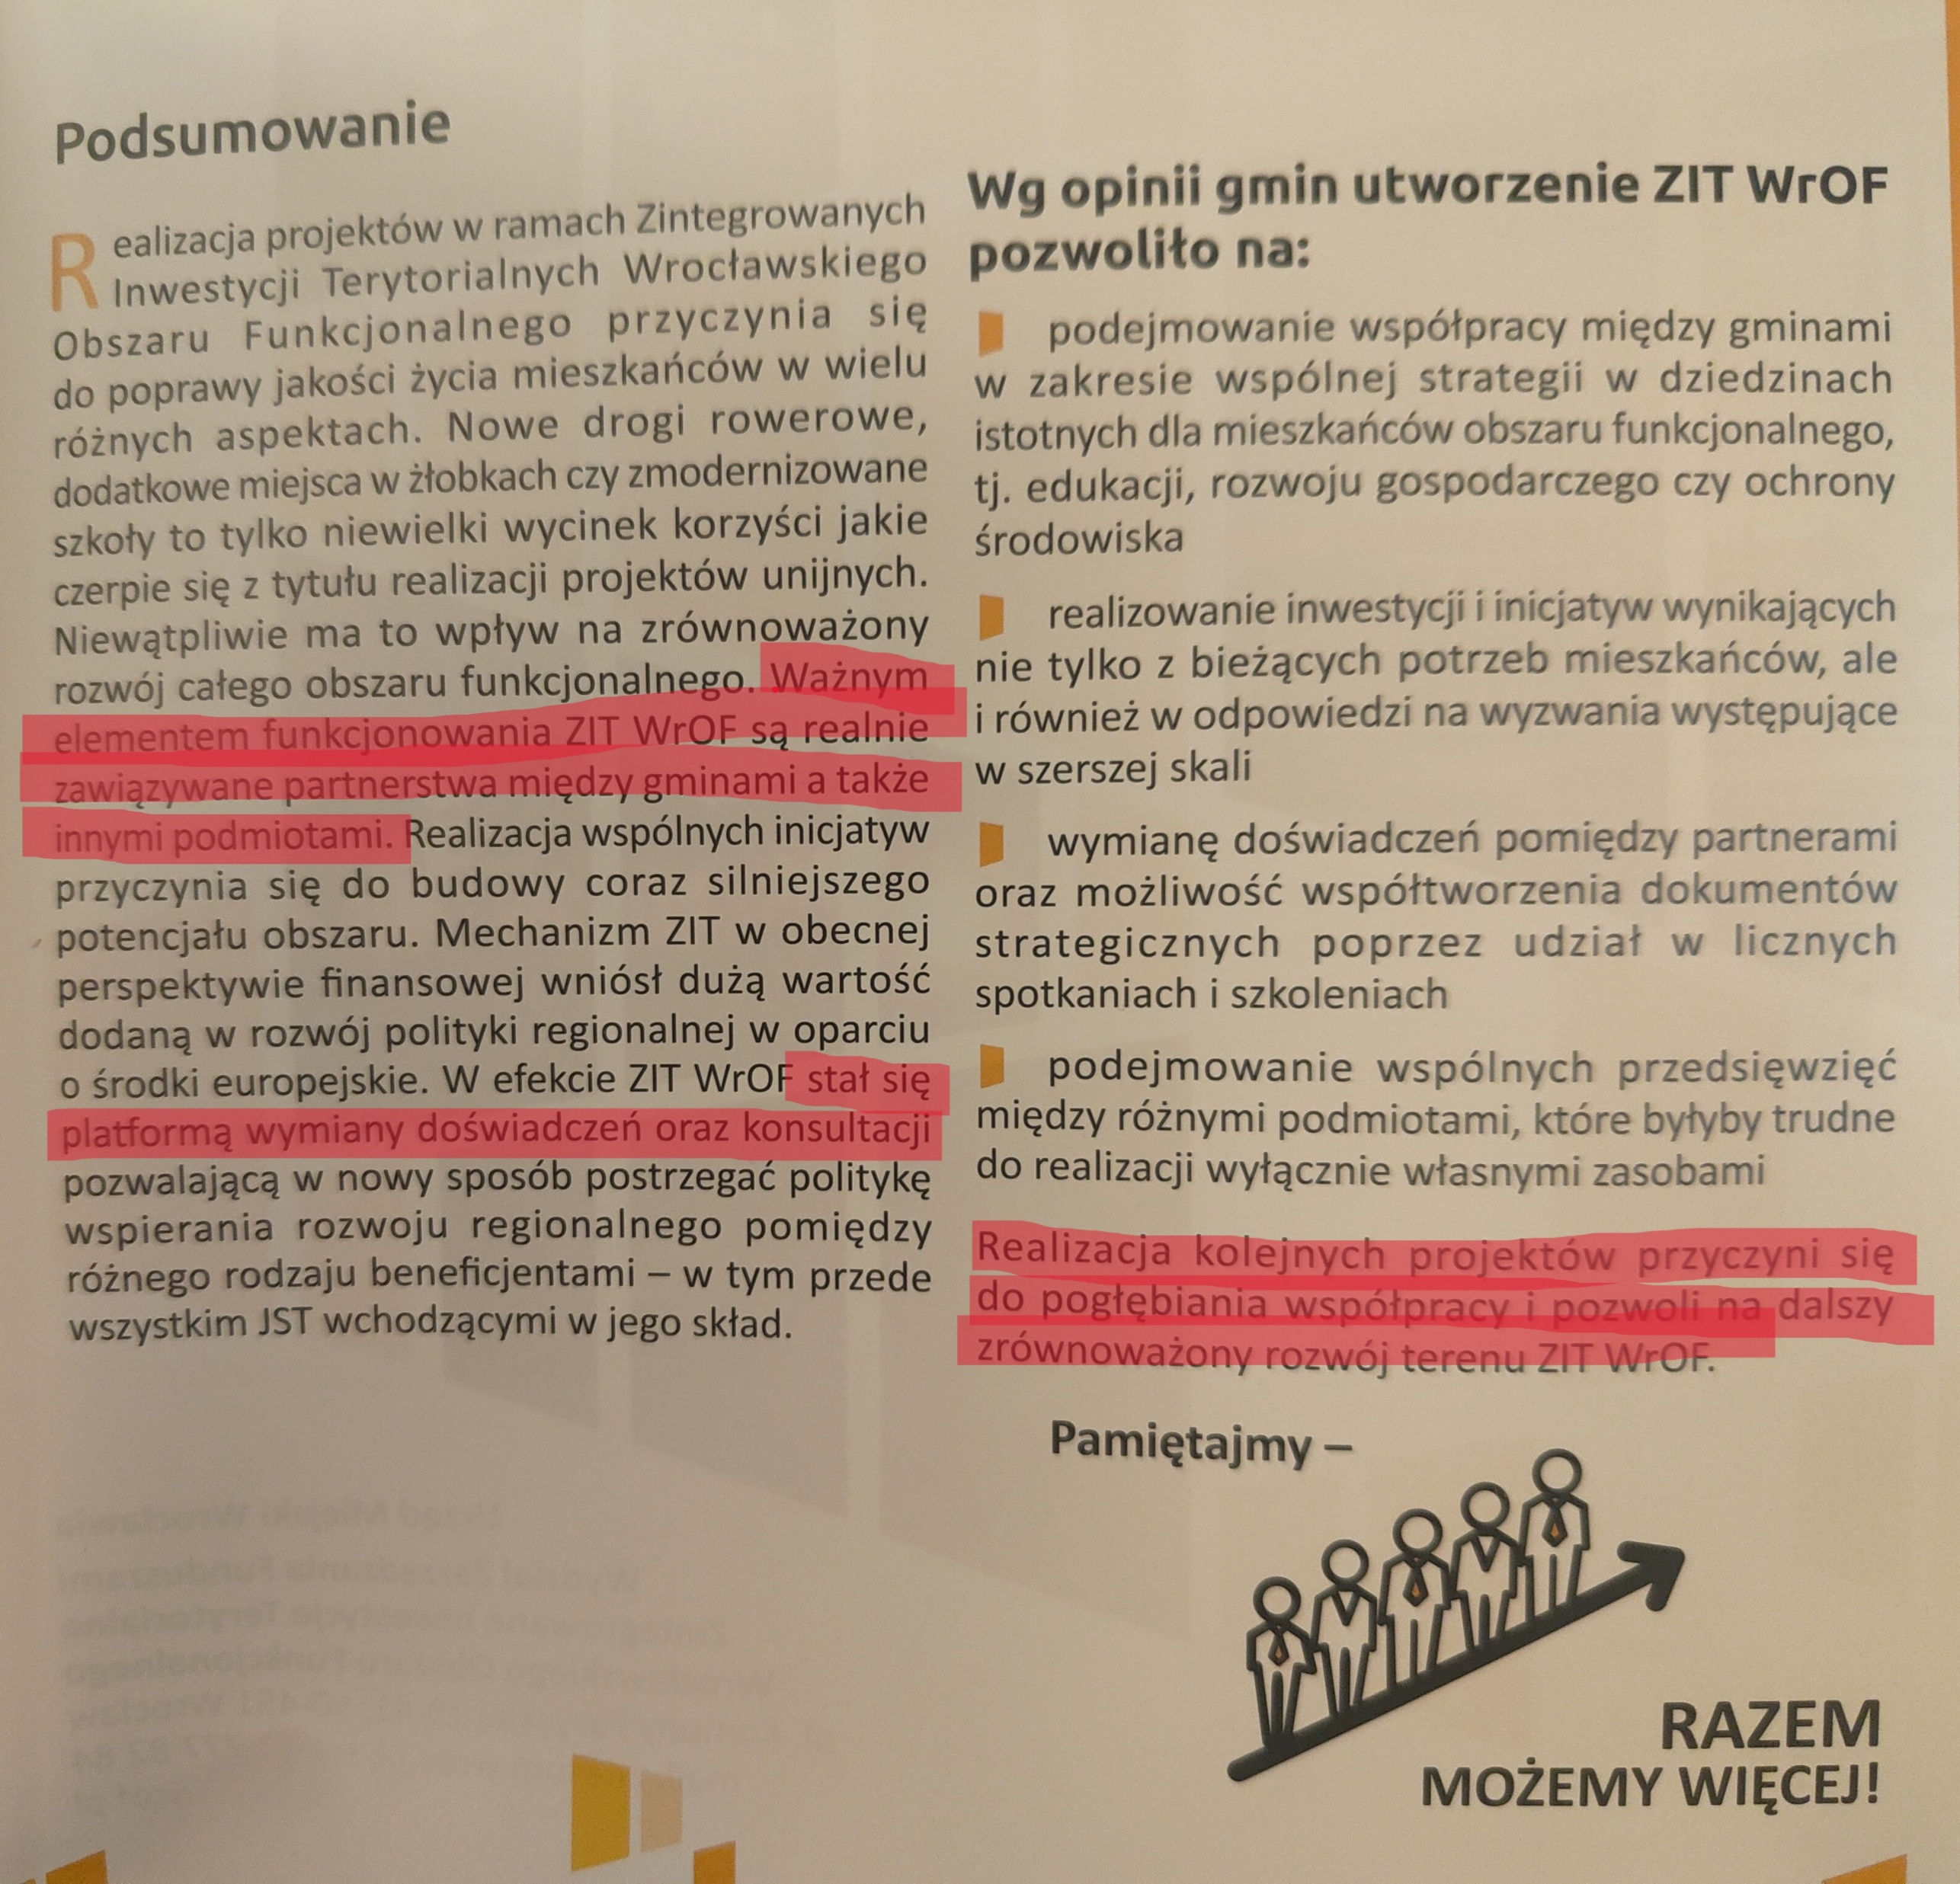
Po co to wszystko?
Na Dolnym Śląsku IT pełnią one ważną rolę we wspieraniu rozwoju subregionów - ZIT/IIT są instrumentami wspierającymi rozwój terytorialny i promującymi partnerski model współpracy między jednostkami samorządu terytorialnego.
Ich celem jest realizacja strategii rozwoju zrównoważonego miast i ich obszarów funkcjonalnych, umożliwiają realizację inwestycji w lokalnych partnerstwach - wspierają partnerskie planowanie i realizację projektów odpowiadających na potrzeby lokalnych społeczności.
Wspomagają:
budowanie partnerstwa i współpracy w ramach danego MOF
wymianę doświadczeń między jst danego MOF, ale też pomiędzy ZIT/IIT
  rozwój kompetencji samorządu terytorialnego
  wspierają realizację projektów i zdolności do pozyskania środków
Źródło: publikacja ZIT WrOF, X 2018 r.
- jakże nadal aktualne … ☺

Slide 25


Prezentacja opracowana w ramach projektu:
„Kształtowanie umiejętności zarządzania w Związkach ZIT – Zintegrowani”
Dziękuję za uwagę!
Karolina Parkitny
Urząd Marszałkowski Województwa Dolnośląskiego
Departament Gospodarki i Promocji
Wydział Rozwoju Regionalnego
karolina.parkitny@dolnyslask.pl

